Slide 1


Дисциплина
Проектирование и эксплуатация нефтегазовых сооружений
Лекция № 4
Водонефтяные эмульсии
Лектор: Заурбеков Кадыржан Сейтжанович
Кафедра «Нефтяная Инженерия»
Whsp: 87072520660
k.zaurbekov@satbayev.university
Алматы 2021

Slide 2
План лекции:
Нефтяная эмульсия
Удельная поверхность системы
Плотность эмульсий
Электрические свойства эмульсий
Факторы устойчивости эмульсий
Процессы деэмульгации
Процесс отстаивания

Slide 3
По завершению урока Вы будете знать:
Что такое нефтяная эмульсия
Характер дисперсных фаз
Электрические свойсвта эмульсии
Инверсия
Отстойники

Slide 4

Лекция № 4. Водонефтяные эмульсии
Под нефтяными эмульсиями понимают механическую смесь нефти и пластовой воды, нерастворимых друг в друге и находящихся в мелкодисперсном состоянии.
В пласте и на забое скважины эмульсии, как правило, не образуются. Они образуются в стволе скважины, при этом на интенсивность образования эмульсий влияет способ эксплуатации скважин.
Нефтяная эмульсия образуется под влиянием энергии, проявляющейся в виде:
* механической энергии;
* энергии расширения газа
* энергии, обусловленной силой тяжести.
В эмульсиях различают две фазы: внутреннюю и внешнюю. Жидкость, в которой размещаются мельчайшие капли другой жидкости называется дисперсионной средой (внешней, сплошной фазой), а жидкость, размещенную в виде мелких капель в дисперсионной среде - дисперсной фазой ( внутренней, разобщенной фазой).

Slide 5
Лекция № 4. Водонефтяные эмульсии
По характеру дисперсной фазы и дисперсионной среды различают эмульсии двух типов:
I - прямого типа (нефть в воде), их обозначают Н/В
II - обратного типа (вода в нефти), их обозначают В/Н
В промысловых условиях о количестве воды, содержащейся в эмульсиях, судят обычно по их цвету:
эмульсии, содержащие до 10 % воды, по цвету не отличаются от нефти;
от 15 до 20 % воды - изменяют цвет от коричневого до желтого;
более 25 % воды - желтые.
Самым важным показателем нефтяных эмульсий является их устойчивость, т.е. способность не разрушаться (не разделяться на нефть и воду) в течение длительного времени.
Размеры капелек эмульсии могут изменяться в пределах от 0,1 до 100 мкм; эмульсии можно подразделить на:
мелкодисперсные - с размером капелек до 20 мкм,
среднедисперсные (от 20 до 50 мкм),
грубодисперсные (от 50 до 100 мкм).

Slide 6
Лекция № 4. Водонефтяные эмульсии
Нефтяные эмульсии являются полидисперсными, т.е. содержат капельки всех размеров.
На устойчивость системы большое влияние оказывают эмульгаторы, которые образуют на поверхности капель адсорбционные защитные оболочки (бронь), препятствующие слиянию этих капель. Асфальтены, нафтены, смолы, парафин, металлы (ванадий, никель, цинк, железо); а также тонкодисперсные глина, песок и другие горные породы, содержащиеся в нефти и пластовой воде, принимают участие в образовании адсорбционного слоя.
Адсорбция эмульгаторов на водонефтяной поверхности и утолщение брони происходит во времени, поэтому эмульсия типа В/Н со временем становится более устойчивой, т.е. происходит ее «старение». Причем старение нефтяных эмульсий в начальный период происходит интенсивно, затем этот процесс замедляется и примерно через сутки прекращается. Свежие эмульсии разрушаются значительно легче, чем подвергшиеся старению.
Нефтяные эмульсии характеризуются следующими свойствами: дисперсность, вязкость, плотность, и электрические свойства.
Дисперсность эмульсий - это степень раздробленности дисперсной фазы в дисперсионной среде. Дисперсность эмульсий во многом определяет другие свойства эмульсий.

Slide 7
Лекция № 4. Водонефтяные эмульсии
Дисперсность эмульсий обычно характеризуется тремя величинами:
диаметром капелек d
коэффициентом дисперсности D =1/d
удельной поверхностью S_{уд} (отношение суммарной поверхности частиц к их общему объему).
Удельная поверхность всякой дисперсной системы S_{уд} равна суммарной поверхности этой системы S, деленной на суммарный объем этой системы V. Удельную поверхность эмульсий, содержащих в дисперсной фазе сферические частицы диаметром d можно определить по формуле:.
Т.е. удельная поверхность обратно пропорциональна размеру частиц.
Вязкость эмульсий нельзя представить как суммарную вязкость нефти и воды, т.е.
μ _{э} ≠ μ_{н} + μ_{в} ,
она зависит от вязкости нефти, температуры образования эмульсии, количества воды, диаметра капель дисперсной фазы в дисперсионной среде.

Slide 8
Лекция № 4. Водонефтяные эмульсии
Вязкость нефтяных эмульсий, как и вязкость парафинистых нефтей не подчиняется закону Ньютона, а изменяется в зависимости от градиента скорости dw/dх и называется кажущейся вязкостью μ*.
Увеличение содержания воды в нефтяной эмульсии приводит к увеличению кажущейся вязкости до точки инверсии т.е. превращения одного типа эмульсии в другой.
Эйнштейн предложил формулу для определения вязкости эмульсий:
η₀ = η (1 + 2,5 ϕ ) ,
где η₀ ₋ вязкость дисперсной системы ; η - вязкость дисперсионной среды; ϕ - отношение объема диспергированного вещества к общему объему системы (для эмульсий типа В/Н это процент обводненности).
На практике вязкость нефтяной эмульсии можно определить при помощи вискозиметра.
Плотность эмульсий. Плотность эмульсий определяется методами, принятыми для жидкостей, с учетом процентного содержания воды в нефти по их известным плотностям по следующей формуле:
где ρ_{э,} ρ_{н}, ρ_{в} - плотность эмульсии, нефти и воды соответственно;

Slide 9
Лекция № 4. Водонефтяные эмульсии
Электрические свойства эмульсий. Нефть и вода в чистом виде являются диэлектриками. Однако даже при незначительном содержании в воде растворенных солей или кислот, ее электропроводность увеличивается многократно. Поэтому электропроводность нефтяной эмульсии обуславливается количеством воды, степенью дисперсности, количеством солей и кислот. Экспериментально установлено, что в нефтяных эмульсиях, помещенных в силовое поле, капли воды располагаются вдоль силовых линий, что приводит к резкому увеличению электропроводности. Данное свойство и послужило причиной использования электрического поля для разрушения эмульсий.
Коагуляция - это укрупнение диспергированных частиц, вызываемое их слипанием под действием молекулярных сил сцепления при броуновском движении, когда происходит их сближение на расстояние сферы действия сил сцепления. Противодействуют же этому сближению электростатические силы отталкивания частиц.
Коагуляция (слипание) частиц может быть вызвано также изменением состава дисперсионной среды, повышением температуры, добавкой деэмульгаторов.
Коалесценция - слияние в единое целое капелек воды или нефти является наиболее глубокой стадией коагуляции частиц с полным исчезновением поверхности соприкосновения, происходит уменьшение общей поверхностной энергии за счет уменьшения общей поверхности S. Коалесценция ведет к разрушению дисперсной системы, т.е. к разрушению эмульсии.

Slide 10
Лекция № 4. Водонефтяные эмульсии
Инверсия - это обращение фаз (превращение одного типа эмульсии в другой), которое происходит обычно при введении в эмульсию поверхностно - активного вещества, являющегося стабилизатором эмульсии другого типа, или вследствие изменения процентного содержания воды в эмульсии. Дисперсная фаза становится дисперсионной средой, а дисперсионная среда - дисперсной фазой.
Инверсия имеет важное практическое значение, так как эмульсии типа Н/В где внешней фазой является вода, имеют меньшую вязкость и для перекачки требуют меньше энергетических затрат, чем эмульсии типа В/Н. Эмульсии типа Н/В встречаются в основном при переработке нефти и при добыче сильно обводненной продукции. Такие эмульсии хорошо смешиваются с водой в любых соотношениях и могут сильно загрязнять водоемы.
Методы разрушения для эмульсий разных типов совершенно различны. Разрушение эмульсий типа Н\В достигается в основном добавкой кислот и применением фильтров, для эмульсий же типа В\Н применяются в основном термохимические методы, а также их разложение в электрическом и магнитных полях.

Slide 11
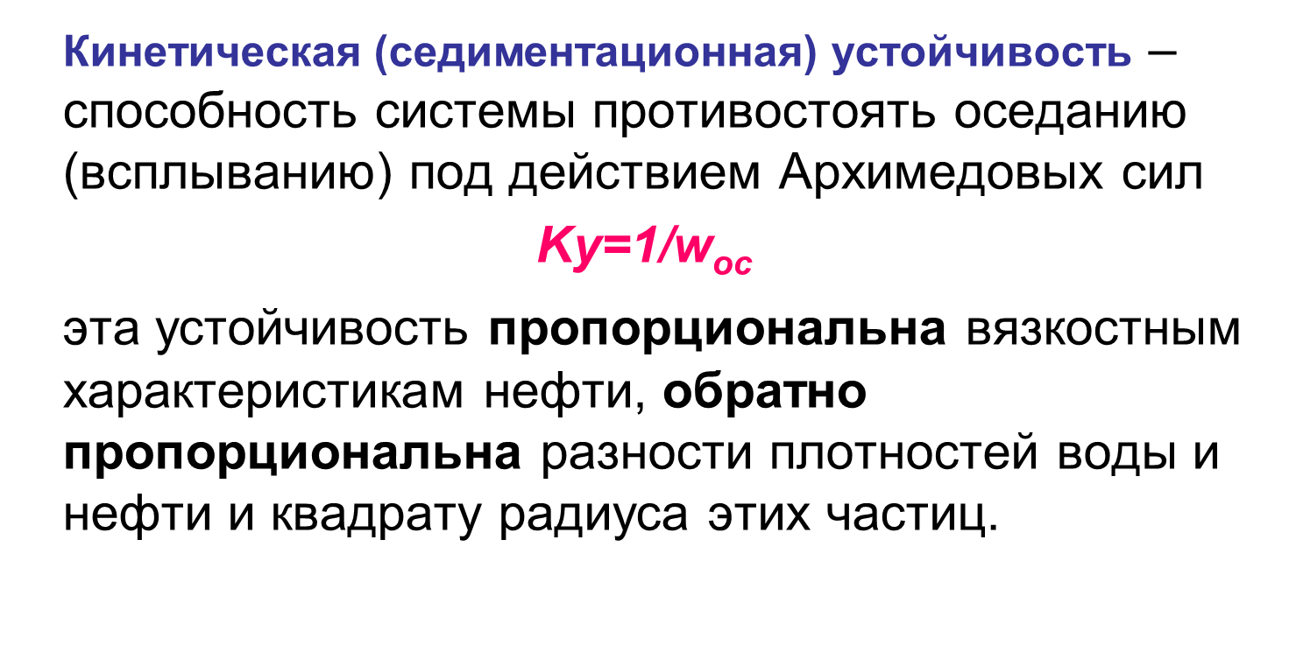
Лекция № 4. Водонефтяные эмульсии

Slide 12
Лекция № 4. Водонефтяные эмульсии
К факторам, определяющим устойчивость эмульсии относятся:
Средний диаметр частиц воды. Чем меньше диаметр, тем медленнее она будет оседать в массе нефти, тем устойчивее эмульсия, следовательно, для снижения устойчивости эмульсий необходимо создать условия для эффективной коалесценции.
Время жизни эмульсии. Чем больше проходит времени с момента образования эмульсии, тем толще сольватная оболочка вокруг капель воды, что препятствует коалесценции капель.
Гидродинамическое воздействие на поток нефти. Чем больше нефть подвергается таким воздействиям, тем устойчивее эмульсия. Например, число насосов, задвижек, длина и профиль трубопровода и т.д.
Физико-химические свойства нефти и состав эмульгированной воды. Имеется ввиду плотность, вязкость и состав эмульгаторов. Следует учитывать, что разность плотности воды и нефти возрастает с увеличением температуры, т.к. плотность нефти изменяется значительно сильнее, чем плотность воды.
Температура эмульсии. С повышением температуры изменяется состав и толщина сольватного слоя вокруг капель воды и за счет этого устойчивость эмульсий снижается.

Slide 13
Лекция № 4. Водонефтяные эмульсии
Существует несколько способов разрушения водонефтяных эмульсий:
Механический:
а) отстаивание, которое достаточно эффективно протекает в свежих эмульсиях вследствие разности плотностей. При этом температуру целесообразно увеличивать. #Т=40-60 оС;Р=0,8-0,2 МПа.Процесс не должен занимать много времени (2-3ч).
б) центрифугирование: наиболее эффективно, но на промыслах это мало возможно.
Химический способ (термохимический):
Разрушение эмульсий путем применения ПАВ – деэмульгаторов. Разрушение достигается адсорбционным вытеснением эмульгатора веществом с большей поверхностной активностью, разрушающей адсорбционный слой в результате ее взаимодействия с деэмульгатором. Метод применяется одновременно с подогревом эмульсии.
Электрохимический способ:
При попадании нефтяной эмульсии в электрическом поле частицы воды поляризуются и начинают двигаться в определенном направлении, сталкиваясь друг с другом, укрупняясь.

Slide 14
Лекция № 4. Водонефтяные эмульсии
Неустойчивая эмульсия – двухфазная дисперсная система, состоящая из двух взаимно нерастворимых жидкостей так, что одна из них распределена в виде капелек, на поверхности которых отсутствуют прочие стабилизирующие оболочки.
Такая эмульсия образуется при турбулентном перемещении жидкости и может существовать лишь в турбулентном потоке.
При установившемся движении неустойчивых эмульсий достигается динамическое равновесие между процессами коалесценции и дробления, которому будет соответствовать определенный средний диаметр капель.

Slide 15
Лекция № 4. Водонефтяные эмульсии
Эффективность процесса деэмульгации зависит от:
температуры нефтяной эмульсии;
времени отстаивания;
физико-химические свойства эмульсии;
содержание в нефти природных стабилизаторов.

Slide 16
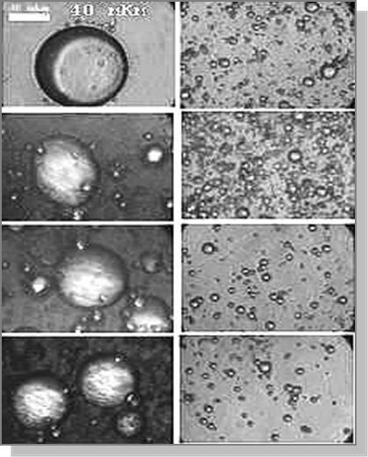
Лекция № 4. Водонефтяные эмульсии
В настоящее время выпускается большее количество марок деэмульгатора.
Наиболее распространенные деэмульгаторы:
Сепарол
Диссольван
Кемеликс
СНПХ
Сондем
Проксанол

Slide 17
Лекция № 4. Водонефтяные эмульсии
Процессы отстаивания
Отстаивание водонефтяной эмульсии – технологическая операция, используемая для разделения фаз, т.е. осаждения воды в водонефтяной эмульсии.
Эта операция является основным этапом процесса разрушения нефтяных эмульсий (ей предшествуют процессы обработки эмульсии деэмульгатором и подготовки ее к разделению).

Slide 18
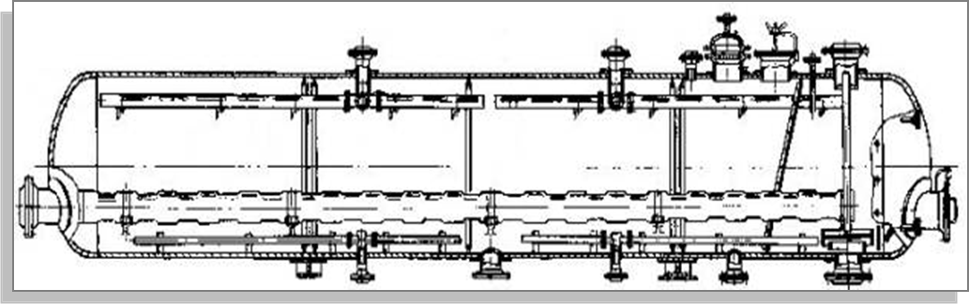
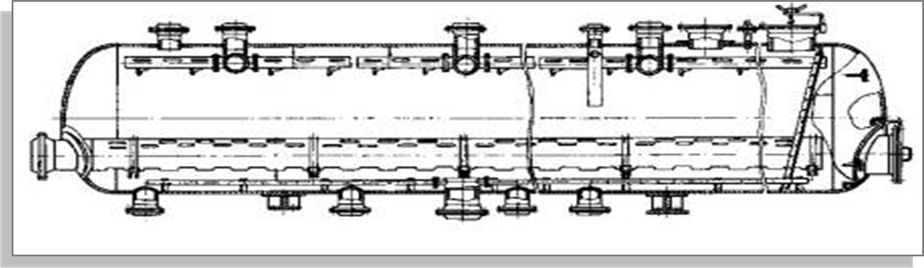
Лекция № 4. Водонефтяные эмульсии
Отстойники аппараты – емкостного типа, обычно цилиндрической формы с различными встроенными элементами (распределители входных потоков, переливные перегородки, насадки и уловители на выходных потоках).
Рис. – Отстойник нефти ОГ200П и ОГ100

Slide 19
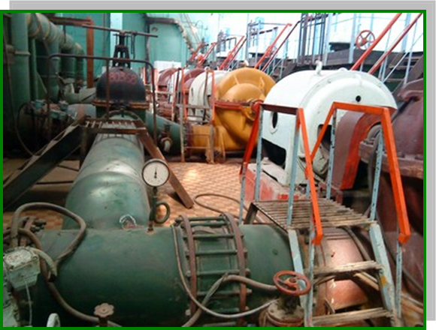
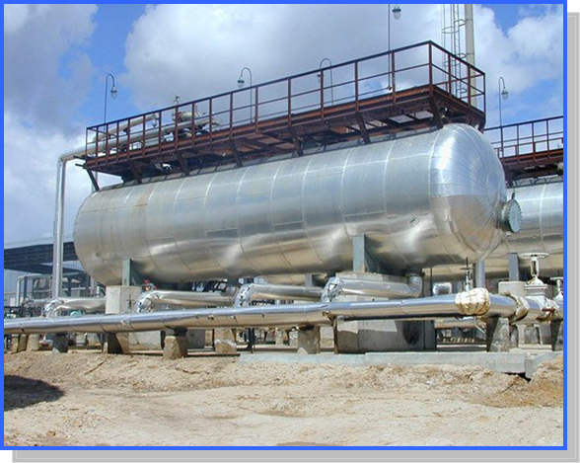
Лекция № 4. Водонефтяные эмульсии
Совершенствование отстойников развивается по следующим основным направлениям:
улучшение гидродинамики внутри аппаратов для более полного использования полезного объема
интенсификация процессов коалесценции глобул пластовой воды и отделение ее от нефти

Slide 20
Лекция № 4. Водонефтяные эмульсии
Расчет процесса отстаивания
Скорость осаждения выражение (закон Стокса)
если 10⁻⁴≤Re<2
Если 2≤R≤500 , используют формулу Алена:
Если Re>500, используют формулу Ньютона-Риттингера:

Slide 21
Лекция № 4. Водонефтяные эмульсии
Контрольные вопросы:
1. На какие типы подразделяются эмульсии?
2. На какие разновидности эмульсии подразделяются по дисперсности?
3. Какие факторы определяют устойчивость эмульсии?
4. Способы разрушения водонефтяных эмульсий?
5. От чего зависит эффективность процесса деэмульгации?
6. Наиболее распространенные деэмульгаторы?
7. Какая технологическая операция используется для разделения фаз?
8. Какой существует расчет процесса отстаивания?

